Slide 1

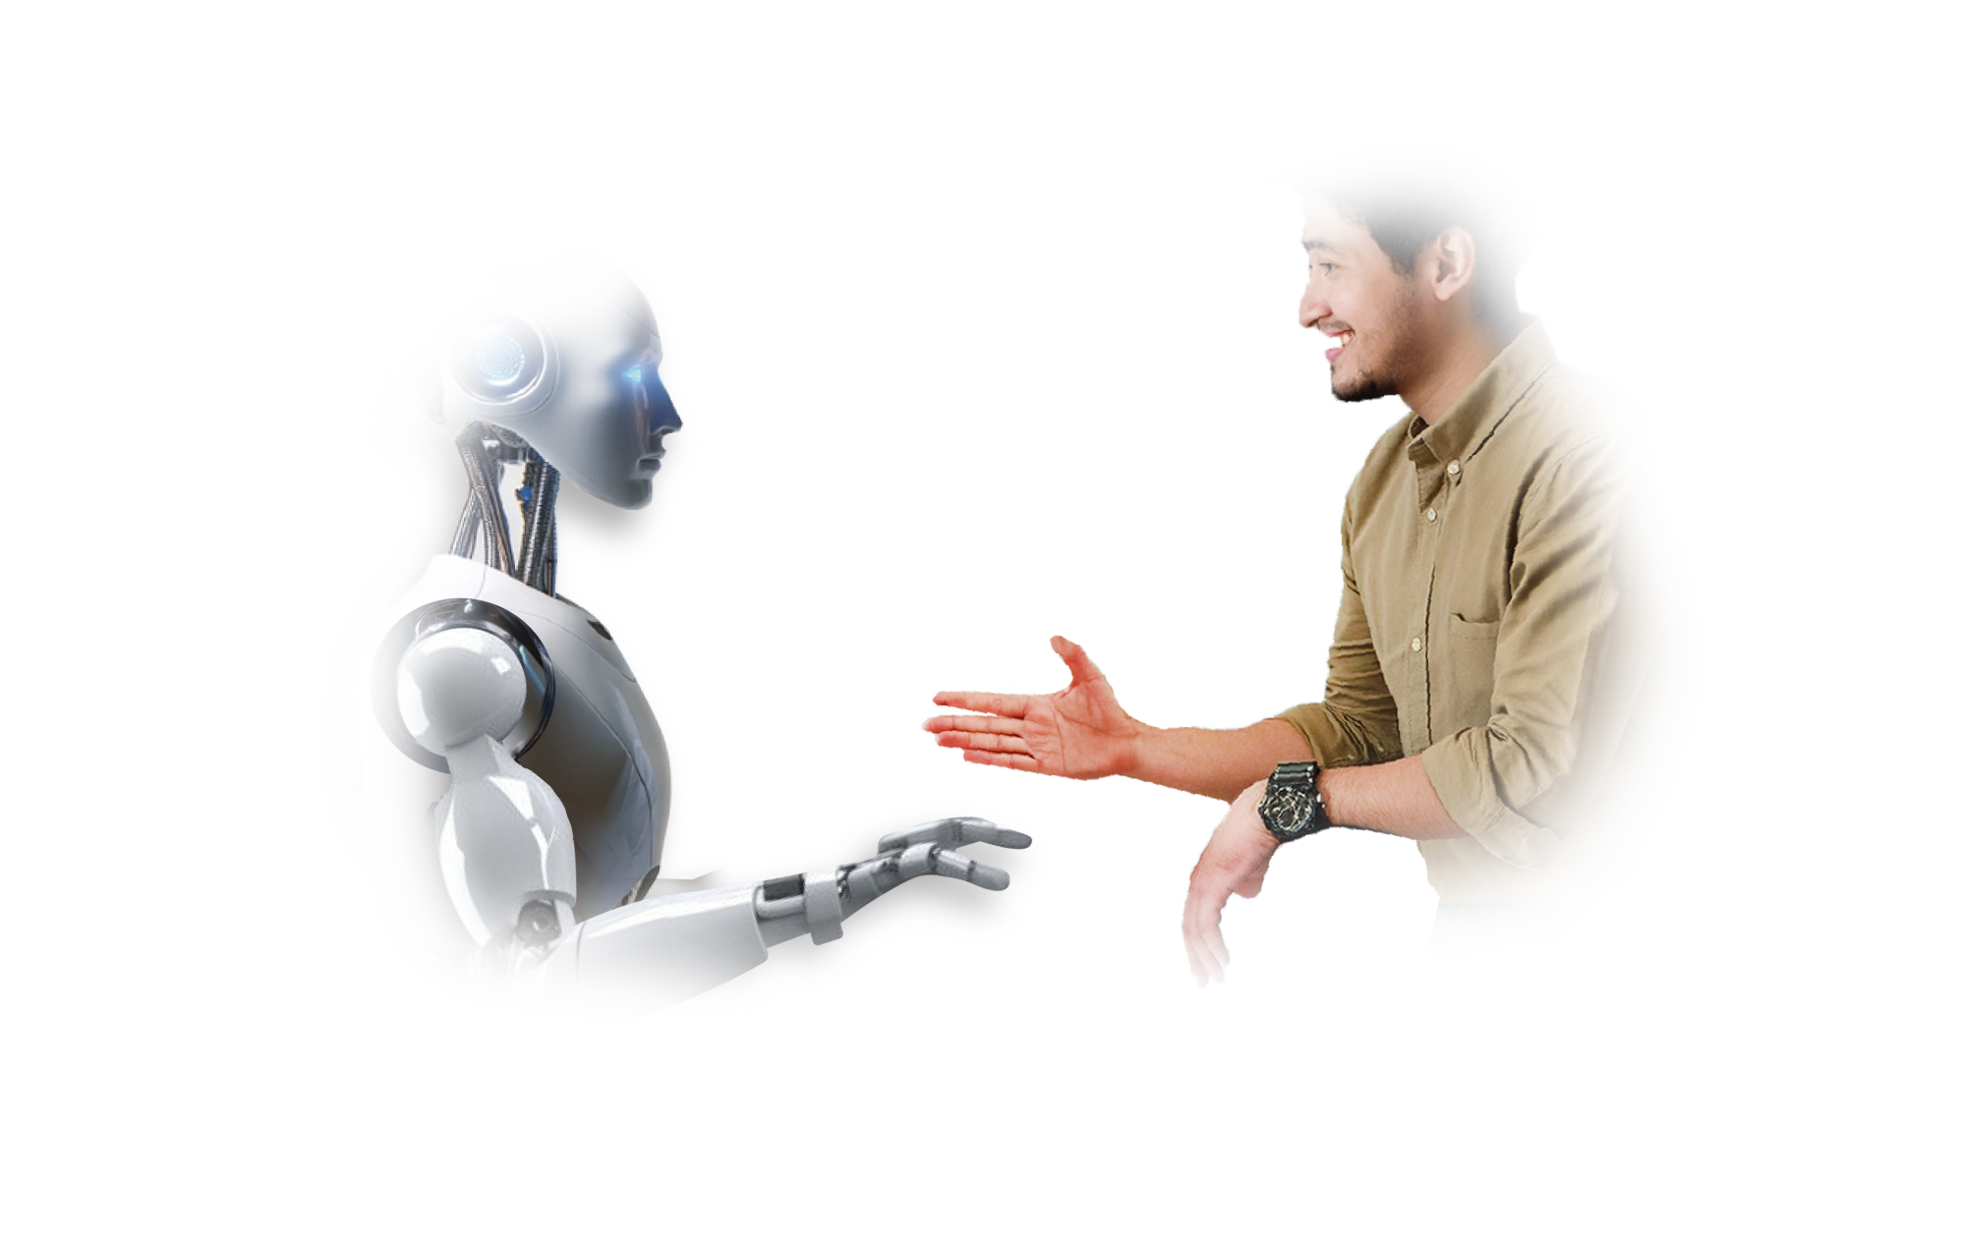
대학, 취업, 그리고 AI
안준영 | 세종대학교 HEART Lab

Slide 2



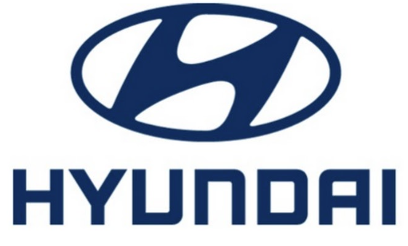

인공지능 취업, 크게 두 가지
기업 개발자
연구소 (연구원)
삼성, 현대, LG, 네이버, 카카오...
각 회사의 도메인이 다름
(반도체, 자동차, 의학, 금융, 로봇...)
도메인에 맞는 서비스(제품)를
만드는 사람
기업 연구소, 국책 연구소, 대학원
트렌드에 맞춰 기술 발전을 리드
논문, 특허, 기술 이전
연구소는 국책과제(정부 과제)로 운영
공통: AI로 문제를 풀 수 있는 사람이 필요

Slide 3
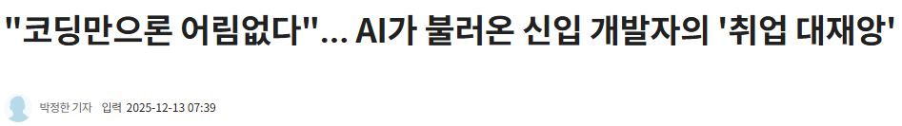
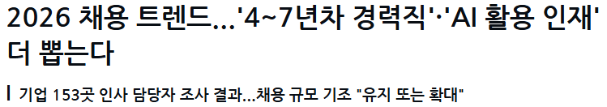
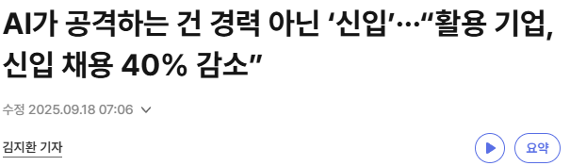
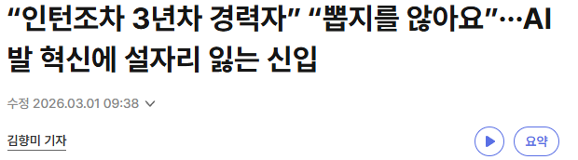
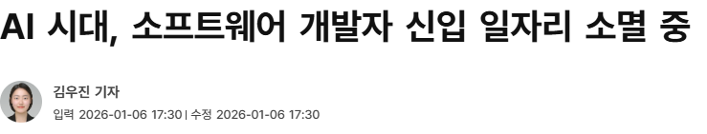
AI 취업시장 현실
AI 경력직 요구 비율
54% → 80.6%
2026년 신입 채용 비율
12.4%
SW 신입 비중 2년 변화
53.5% → 37.4%
신입사원 취업난
출처: ZDNet 2025.12 / 서울신문 2026.01

Slide 4
왜 신입을 안 뽑는가?
교육시켜놔도 1~2년 만에 이직해버림
그래서 처음부터
바로 투입 가능한 사람을 원한다
일반적인 스펙이 아니라, 실제 문제를 풀어본 경험이 있는 사람
HEART Lab | Sejong Univ.

Slide 5
바로 투입 = 문제 해결 능력
기업은 "YOLO 돌려서 불량품 찾을 수 있는 모델 만들어주세요" 라고 안 함
"우리 공장에서 불량품 찾고 싶은데" → 여기서부터 다 설계해야 함
코딩은 당연히 해야 한다
지금 핫한 기술
코드를 짜고 핸들링하는 건 기본
근데 코딩만 할 줄 아는 건 부족
뭘 만들지 아는 것까지 되어야 함
LLM (ChatGPT, Claude)
AI Agent (자율적 의사결정)
멀티모달 (영상 + 음성 + 텍스트)
Physical AI (로봇, 자율주행)
이걸 조합해서 실제 서비스를 구현할 수 있는 능력 = 바로 투입

Slide 6
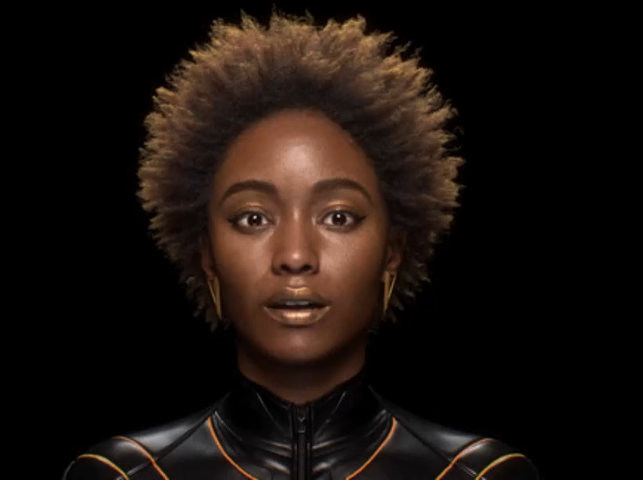
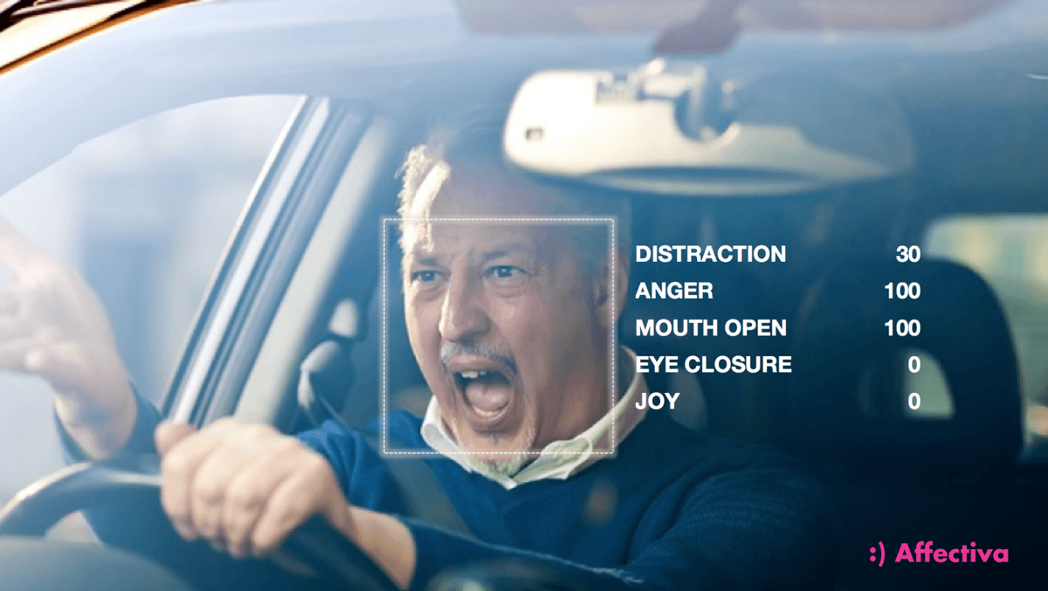
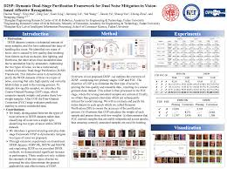
세계는 지금 어디로 가고 있냐
감정 AI (Emotion AI) — 글로벌 트렌드 (ex: Human AI)
NVIDIA
Affectiva (Smart Eye)
Top Conference
Audio2Face: 감정 분석 → 표정 생성 Auto Emotion GTC 2026 Affective Care Drive
CVPR, AAAI, INTERSPEECH 감정 인식이 가장 활발한 주제
감정 AI 글로벌 1위 차량 감정인식 상용화 $73.5M 인수
NVIDIA- Audio2Face

Slide 7
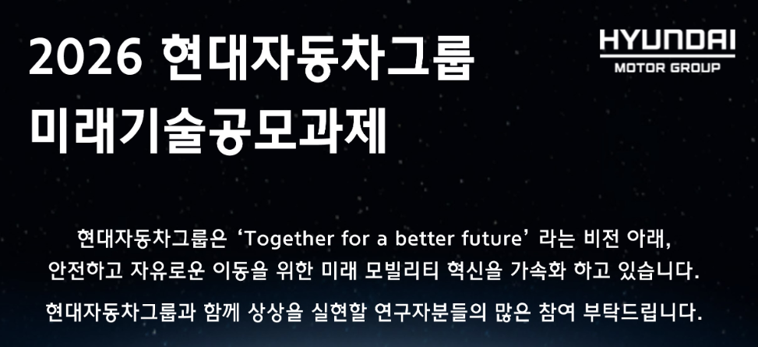
현재 진행중인 과제 – 현대자동차
HEART Lab — Human Emotion and Intelligent Agent Research for Future Transformation
멀티모달 감정 AI | 차량 운전자 감정 인식 | 협동로봇 AI | 디지털 트윈 | 국제공동 (토론토대) Physical AI | 문체부 버츄얼 생성형 AI
현대자동차
[현대차 로고]
미래기술 공모전 — 선정
기존에 하던 감정인식 연구를 발전시켜 제안
Affective Care Drive:
멀티모달 센싱 → 운전자 감정 인식 → 안전 운전 지원
기존에 하던 감정인식 연구를 발전시켜 제안
= 트렌드 리드

Slide 8

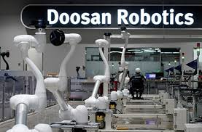
현재 진행중인 과제 - 두산
HEART Lab — Human Emotion and Intelligent Agent Research for Future Transformation
멀티모달 감정 AI | 차량 운전자 감정 인식 | 협동로봇 AI | 디지털 트윈 | 국제공동 (토론토대) Physical AI | 문체부 버츄얼 생성형 AI
두산
역대 가장 큰 규모의 R&D 과제
협동로봇에 AI를 넣는 프로젝트
VLM / VLA + AI SoC + 강화학습
AI 모델 경량화, 멀티모달 데이터, 인간-로봇 협업(HRI) 담당

Slide 9
현재 진행중인 과제 - 국제공동
HEART Lab — Human Emotion and Intelligent Agent Research for Future Transformation
멀티모달 감정 AI | 차량 운전자 감정 인식 | 협동로봇 AI | 디지털 트윈 | 국제공동 (토론토대) Physical AI | 문체부 버츄얼 생성형 AI
국제공동 과제
OptiBatt-AI — 토론토대학교 × 세종대 × 성우하이텍
EV 배터리 디지털 트윈 + AI Agent 기반 제조 자동화
토론토대학교 — AI 노벨물리학상 2024 수상 대학
생성형 AI, uPINN, Surrogate 등 AI 원천기술 파트너
세종대 역할:
RGB-CT 데이터셋 / 이미지-그래프 변환 / 디지털 트윈 AI Agent

Slide 10
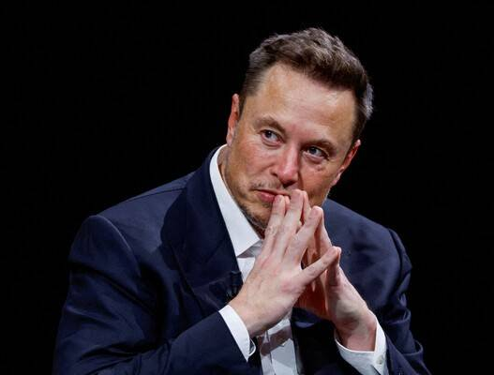
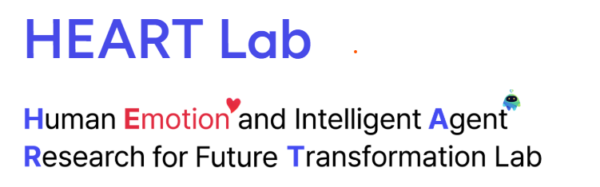
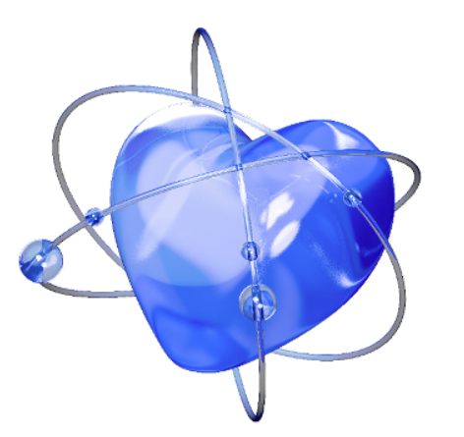

이런 과제들을 할수 있는 이유 – Top-Down
First Principles
Top Down
Thinking
Thinking
— Elon Musk
기존 DMS = 졸음 감지, 주시 이탈
→ 업계가 다 이렇게 함
"잠깐, 왜 졸음만 보지?
근본적인 원인 해결 방안은?”
"로켓이 왜 비싸지?" → 원자재 = 2%
→ SpaceX 10배 절감
근본으로 돌아감
운전 위험의 근본 원인 = 감정 변화가 누적되는 과정
Frustration(좌절) 기반으로 문제를 재정의
→ 기존에 아무도 안 하던 접근 → 현대차와 협업 이유

Slide 11
HEART Lab - 커리큘럼
카카오 AI 부트캠프, 비트캠프 경험 + 교수님과 함께 교육 커리큘럼 개선
목표: 문제를 던지면 해결할 수 있는 AI 개발자
1단계
2단계
3단계
문제 해결 사고
모델을 도구로
서비스 구현
"이 문제 어떻게 풀래?" 바로 떠오를 때까지 반복 훈련
"YOLO 써봤습니다" X "이 문제에 왜 YOLO인지" 설명할 수 있는 것
챗봇 웹사이트 실시간 객체 탐지 12주면 혼자 가능
부트캠프 6개월 → 12주 압축

Slide 12
AI 취업시장 현실
인턴
학사
석사
박사
3개월 체험 후 선택 가능
인턴 이후
학석사 연계 가능
학석사 연계프로그램 가능
(1년 빨리 졸업,
잘하는 학생에 한해서)
바로 취업 = 신입
학석사 = 주니어급
학부 졸업 후 진학
지원금 최대 지급
석사 졸업 후 진학
지원금 최대 지급
월 20만원 + a
월 130만원 + a
월 230만원 + a
월 320만원
궁금하면 대양AI 517 견학 | 인턴으로 해보고 결정

Slide 13

감사합니다

